Slide 1
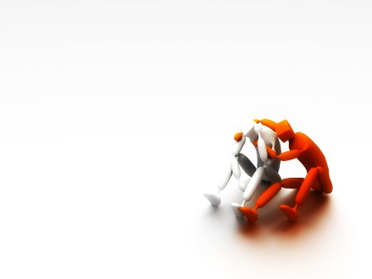
Omul nu e ceea ce spune despre el, ci ceea ce el tainuieste.

Slide 2
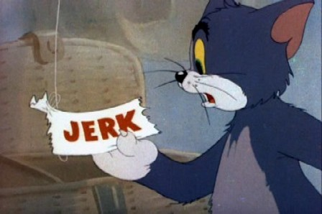
Cuvintele urate adresate
celorlalti ii pot rani
mai mult decat ne imaginam

Slide 3
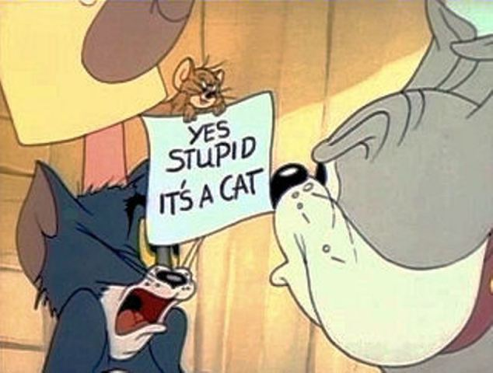
Lucrurile nu sunt intotdeauna ce par a fi

Slide 4
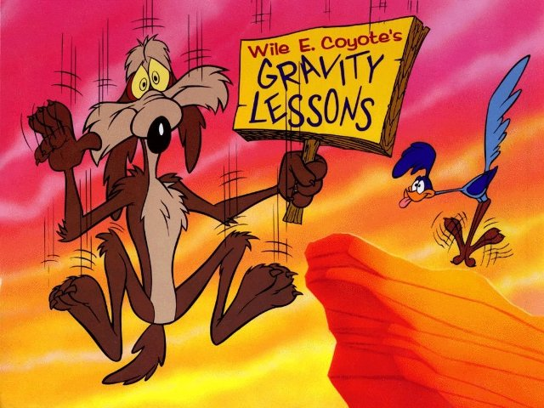
Uneori
invatam
din greseli

Slide 5
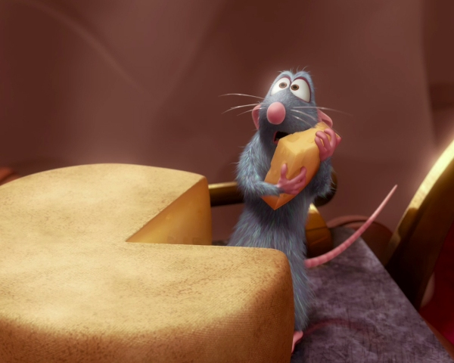
Pastreaza ceea ce iubesti

Slide 6
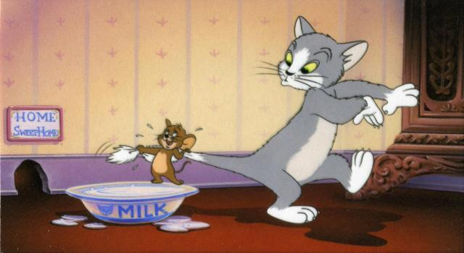
Indrazneste mai mult in viata

Slide 7
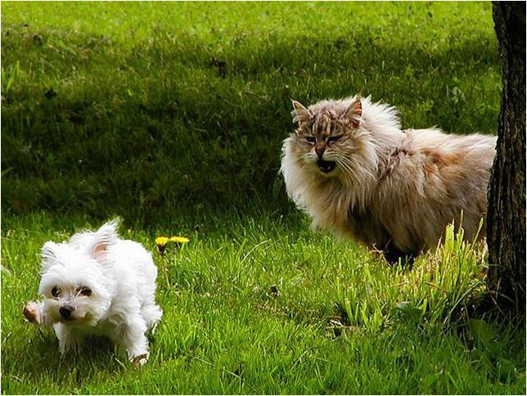

Slide 8
Fa lucrurile care te implinesc

Slide 9
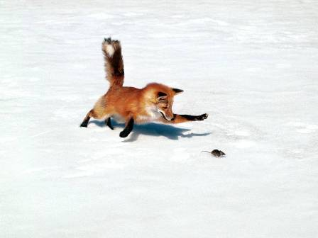
Urmareste scopuri realizabile

Slide 10
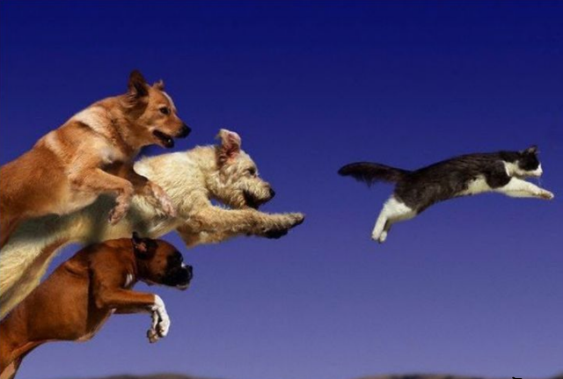

Slide 11
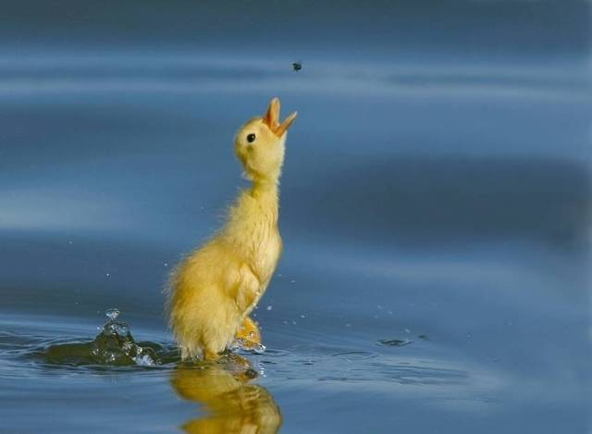

Slide 12
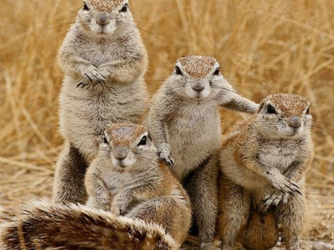
Nu uita…
Impreuna
vom reusi !

Slide 14
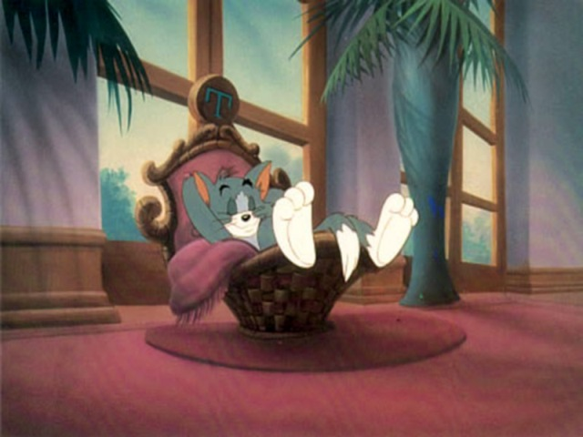
Relaxeaza-te mai mult

Slide 16
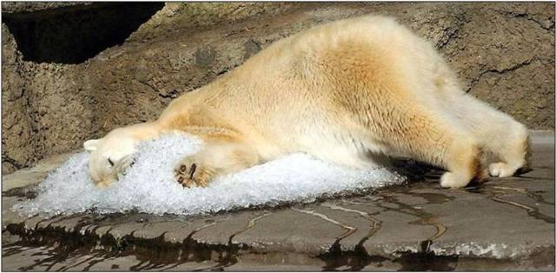

Slide 17
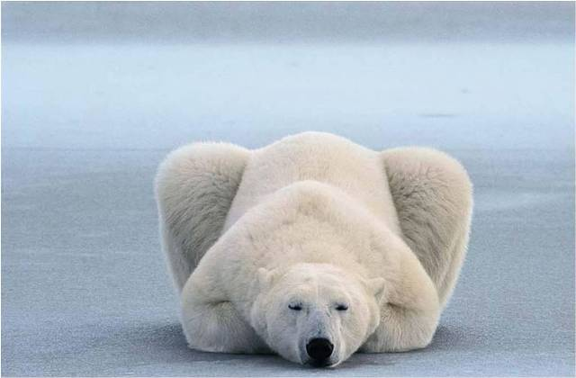
Mediteaza

Slide 18
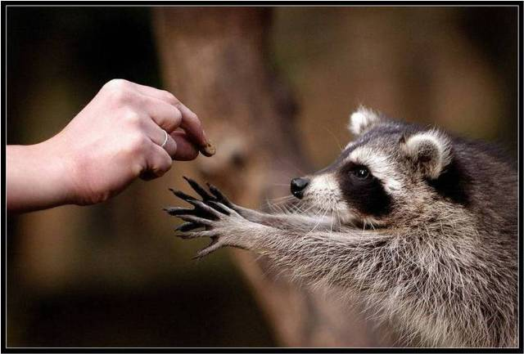
Imparte si cu altii

Slide 19
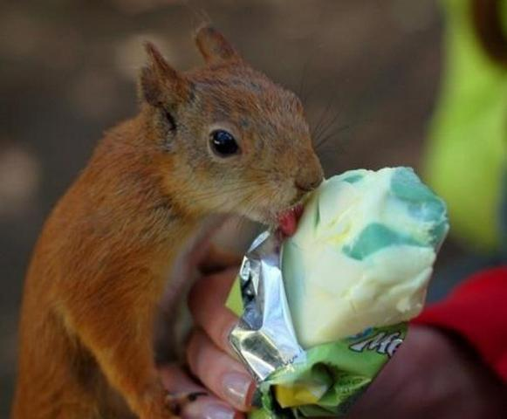

Slide 20
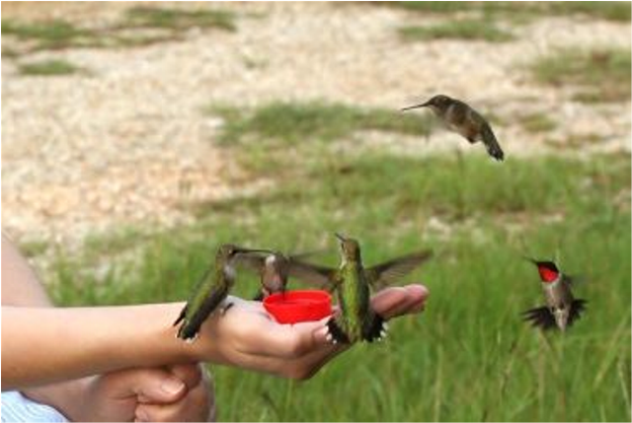

Slide 21
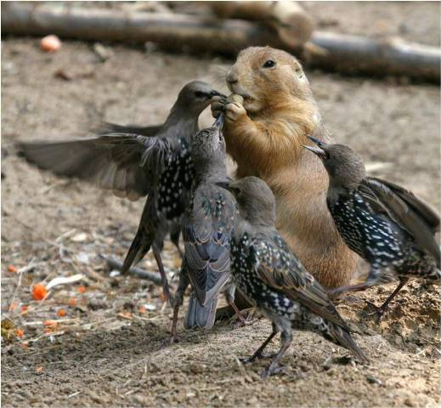

Slide 22
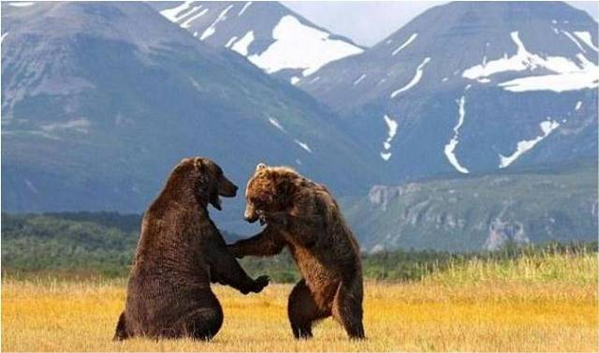
Nu fi rivalul celui de langa tine

Slide 23
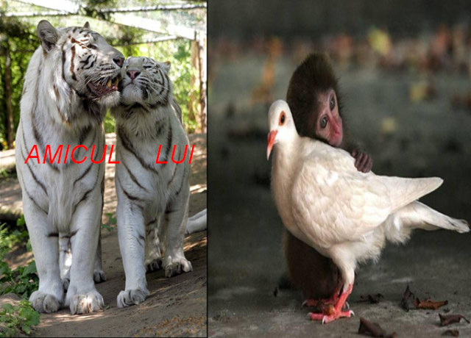
INCEARCA SA FI

Slide 24
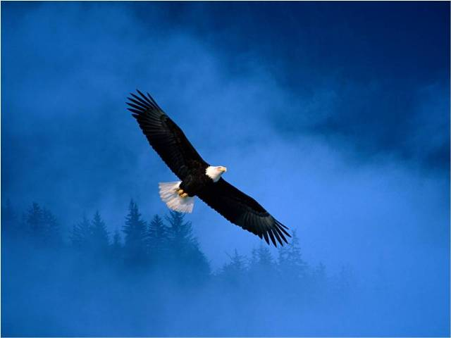
Sa cautam libertatea…

Slide 25
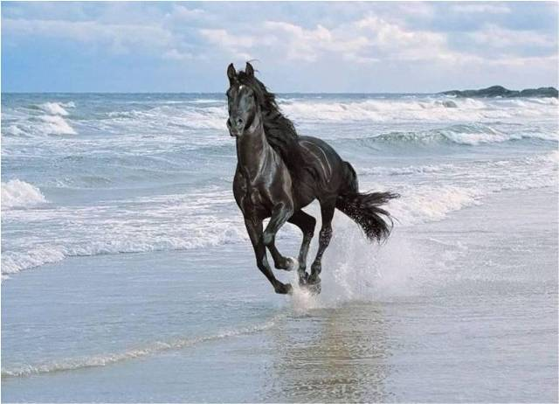

Slide 26
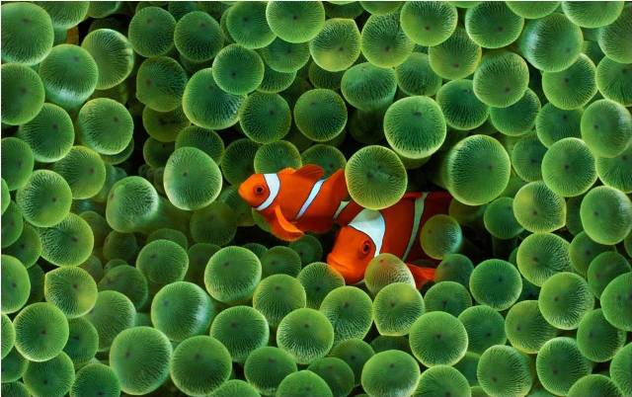
Dar sa nu fugim de responsabilitati…

Slide 27
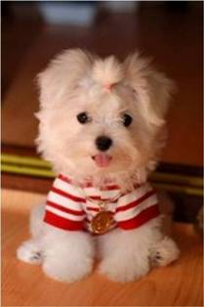
Caci
cu
mic…

Slide 28
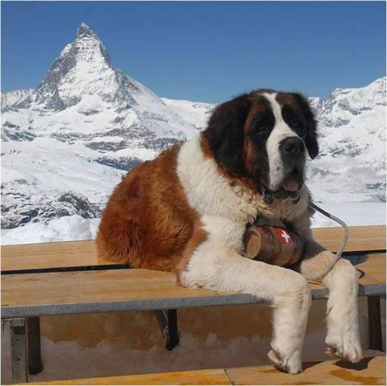
Cu mare…

Slide 29
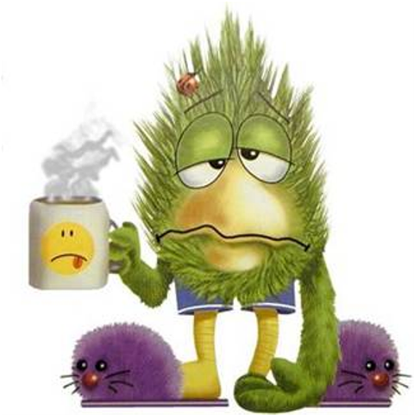
Toti trebuie sa le infruntam !

Slide 30
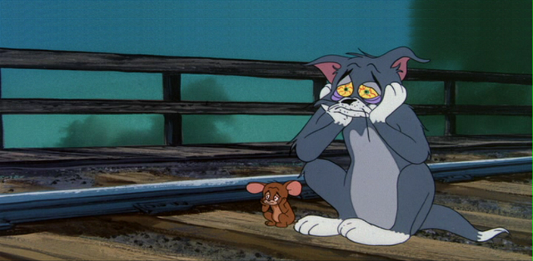
Esti nefericit pentru ca…

Slide 31
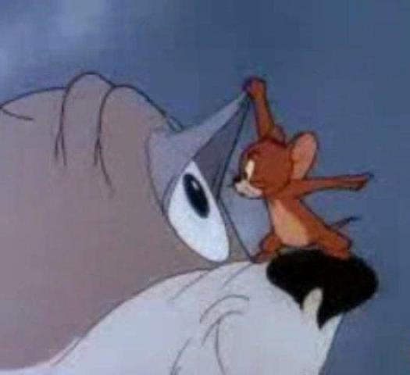
Privesti si nu vezi…

Slide 32
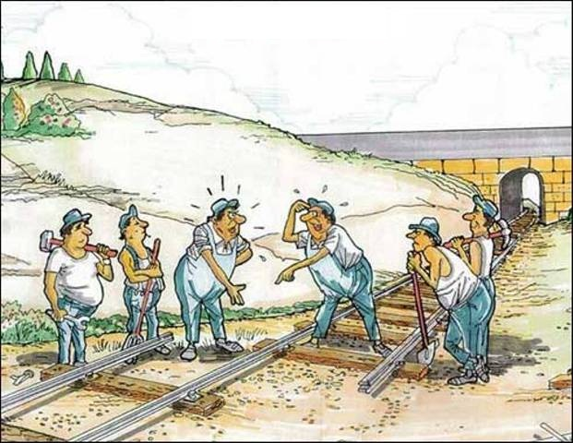
Vorbesti dar nu te exprimi…

Slide 33
auzi
dar
nu
asculti….

Slide 34
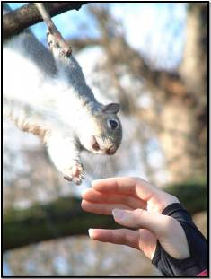
Esti nefericit pentru ca
atingi, dar nu simti;

Slide 35
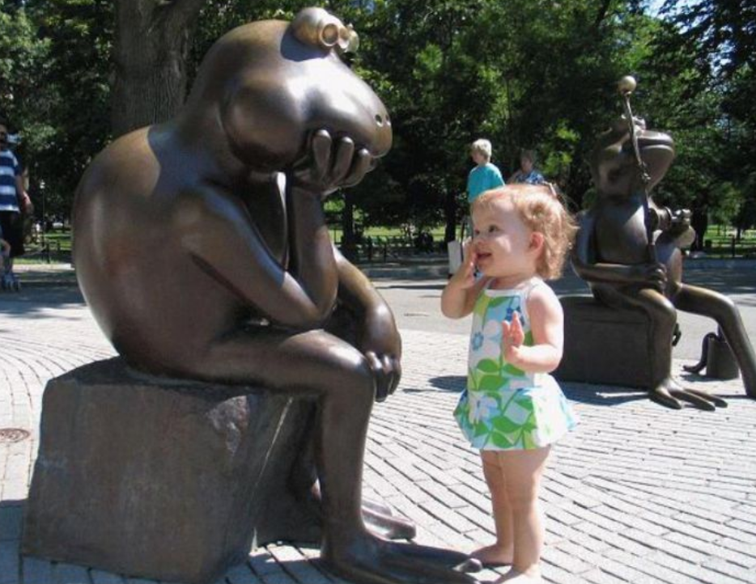
Acum incearca
sa vezi,
sa te exprimi,
sa asculti si
sa simti !

Slide 36
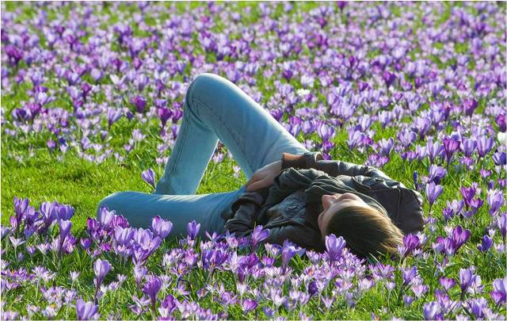
Tot timpul m-am intrebat…

Slide 37
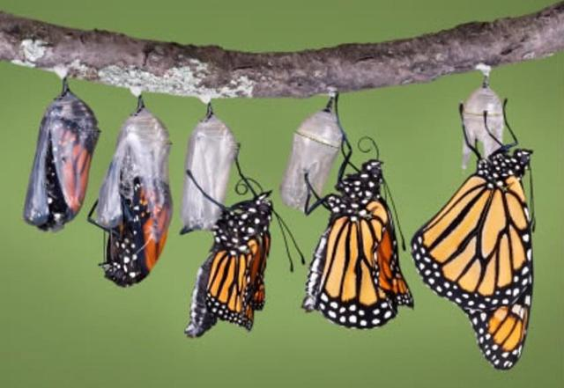
Atunci cand un fluture isi paraseste coconul…

Slide 38
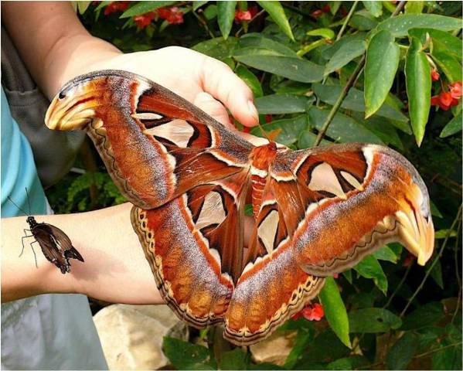
Realizeaza cat de frumos a devenit?

Slide 39
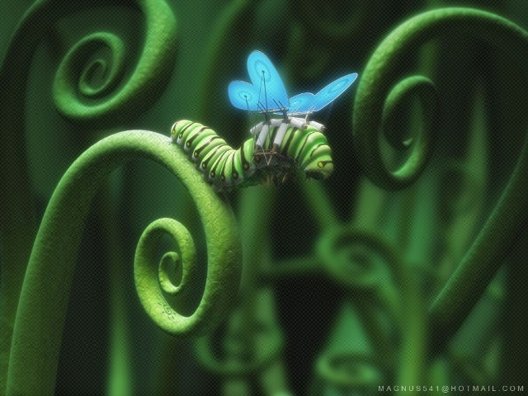
Sau inca se mai vede ca fiind doar o omida?

Slide 40
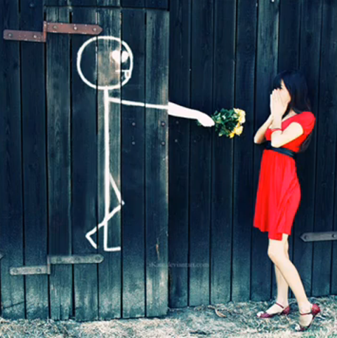
Surprinde-i placut pe cei de langa tine

Slide 41
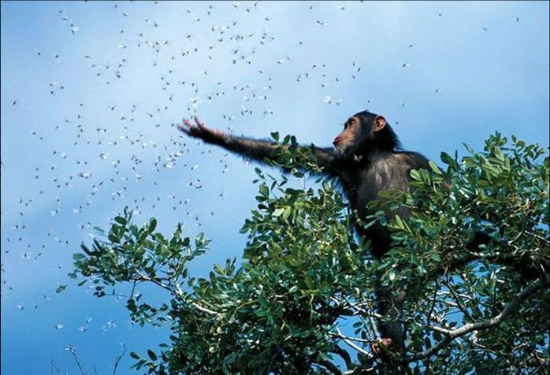
Nu uita…fiecare avem un rost pe lume

Slide 42
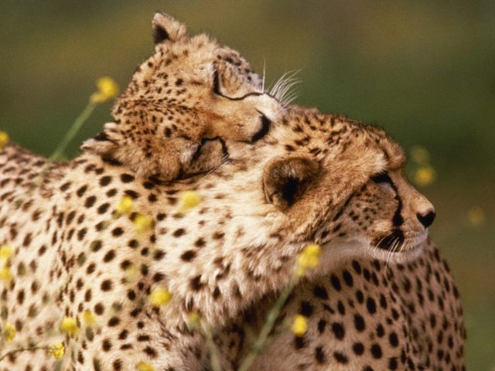
Odihneste-l
pe cel de
langa tine

Slide 43
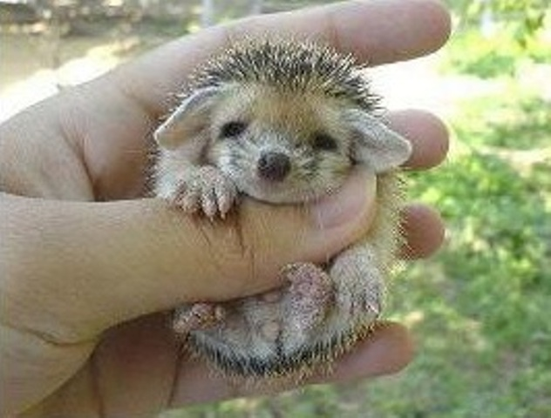
Protejeaza-l pe cel mic

Slide 44
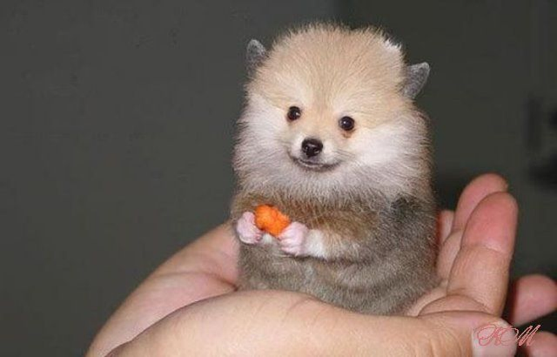

Slide 45
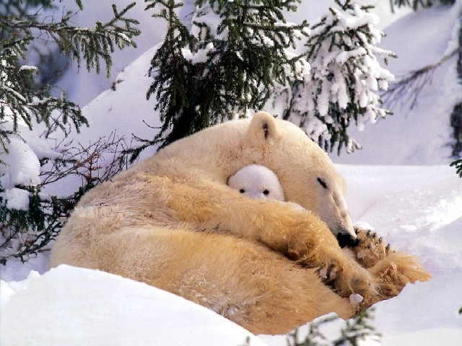

Slide 46
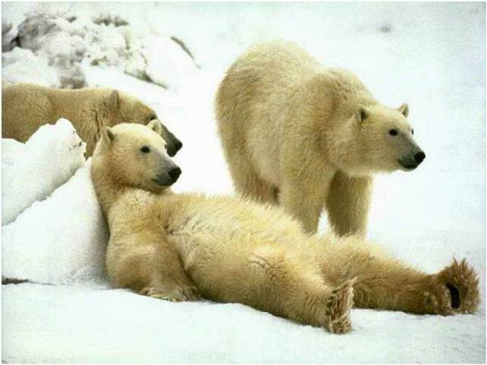
Incearca sa traiesti ziua de azi…nu pe cea de ieri.

Slide 47
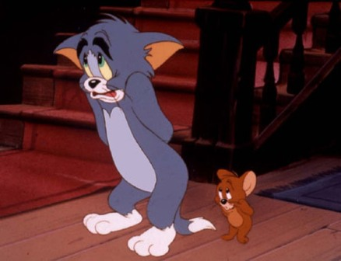
Daca am gresit sa ne cerem iertare atunci, nu mai tarziu

Slide 48
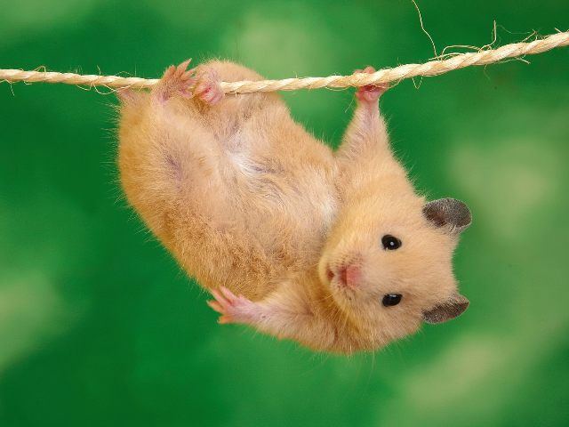
Priveste lucrurile si din alt unghi…
uneori raspunsul e chiar acolo !

Slide 49
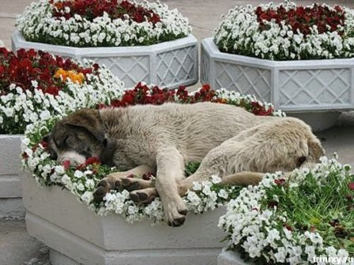
Nu-i mai placut sa imparti si cu altii? Nu totul ni se cuvine numai noua!

Slide 50
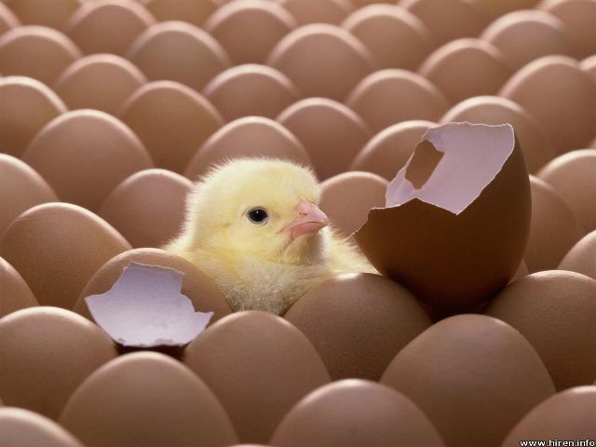
Nu uita…adevarul va iesi tot timpul la lumina

Slide 51
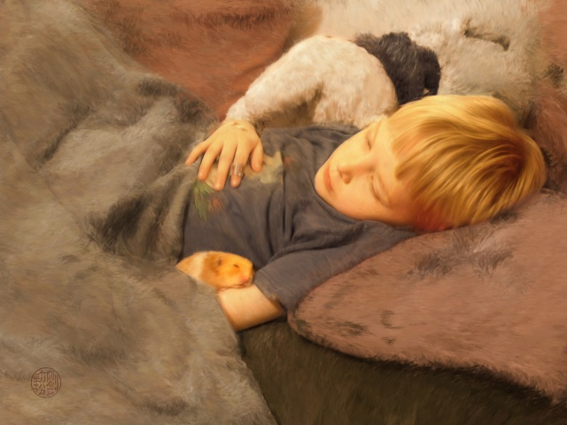
Fiecare zi pare prea scurta…

Slide 52
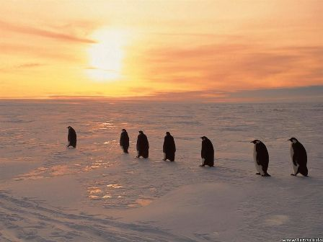
pentru toate plimbarile pe care vreau sa le fac…

Slide 53
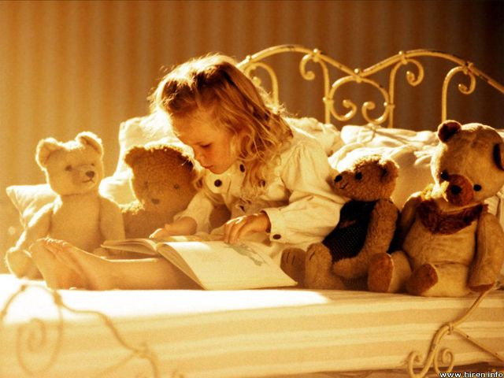
pentru toate cartile pe care vreau sa le citesc…

Slide 54
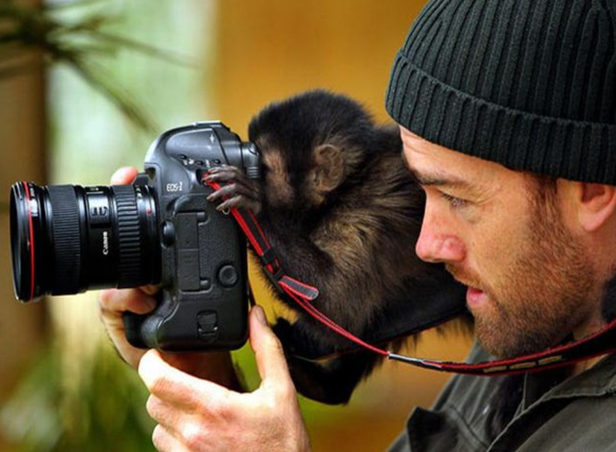
si pentru toti prietenii pe care vreau sa ii vad. (John Burroughs)

Slide 55
Ingrijorarea priveste in jur…

Slide 56
Parerea
de rau
priveste
inapoi…

Slide 57
Credinta priveste in sus !!!

Slide 58
Timpul e alb, plapand si rar ca o floare de colt…nu se lasa prins de cei care-l alearga. Creste in cei care-l traiesc !

Slide 59
Fiecare azi al nostru este stricat de amintiri despre ieri si de griji pentru maine. Astfel golim fiecare azi al nostru, preschimbandu-l intr-un loc cetos de intalnire intre ieri si maine.
(Nicolae Velimirovici)

Slide 60
Nu uita…cel mai mult conteaza sa iesim din obisnuit !

